Slide 1
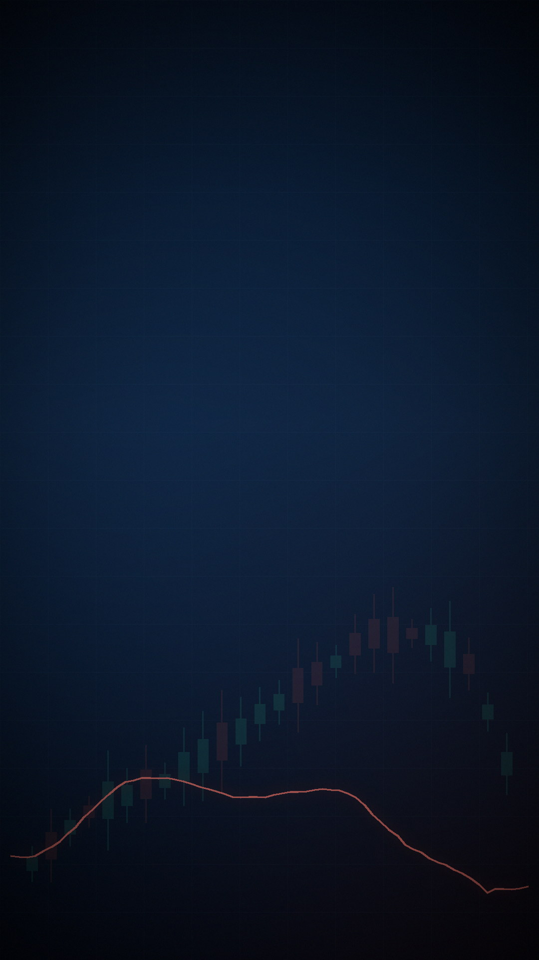
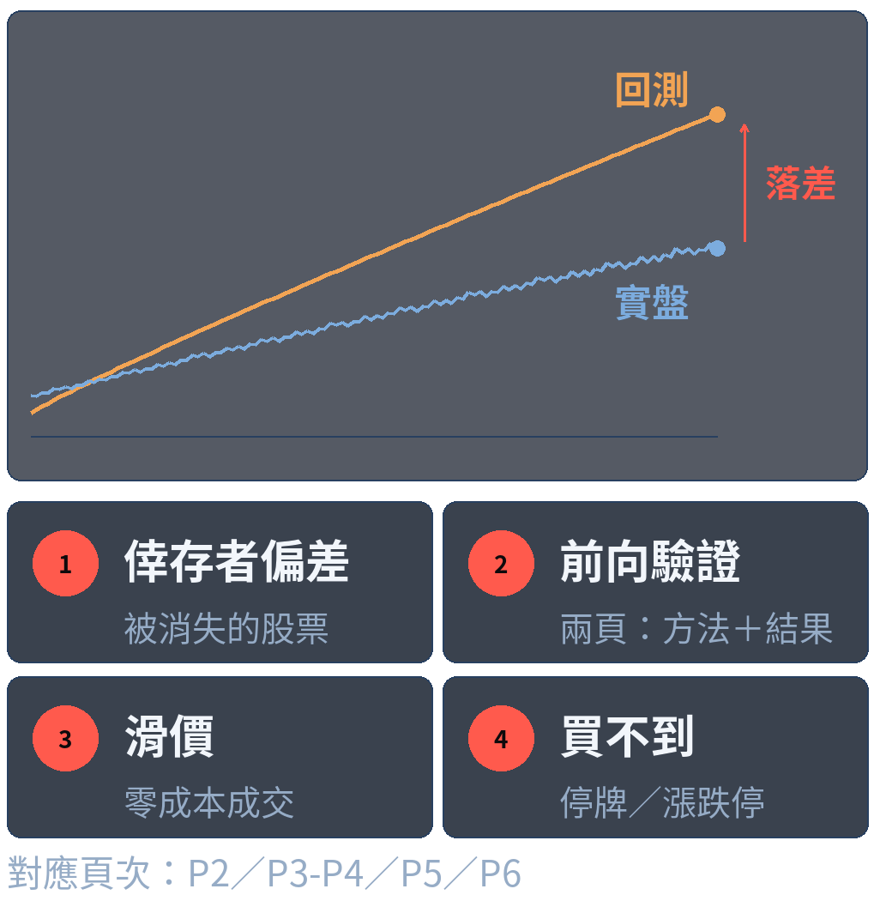
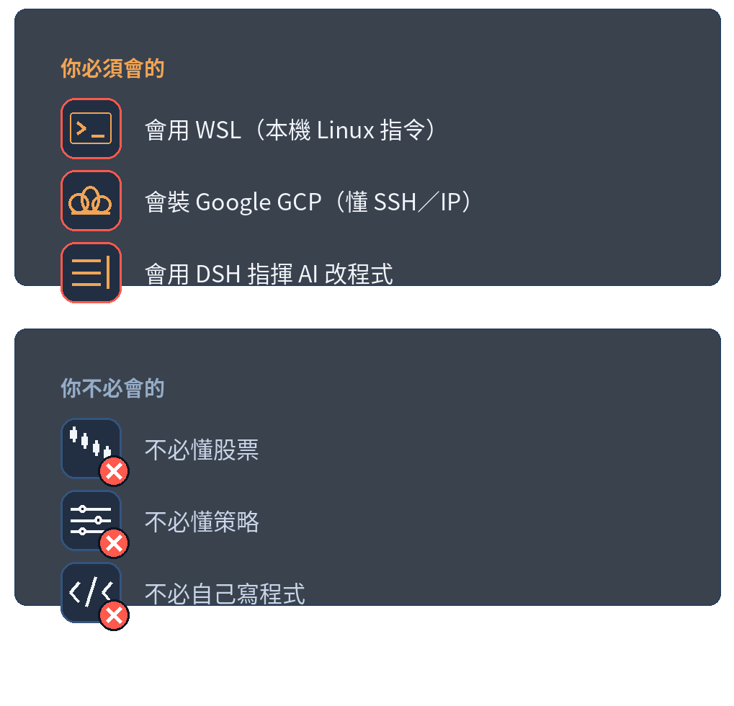
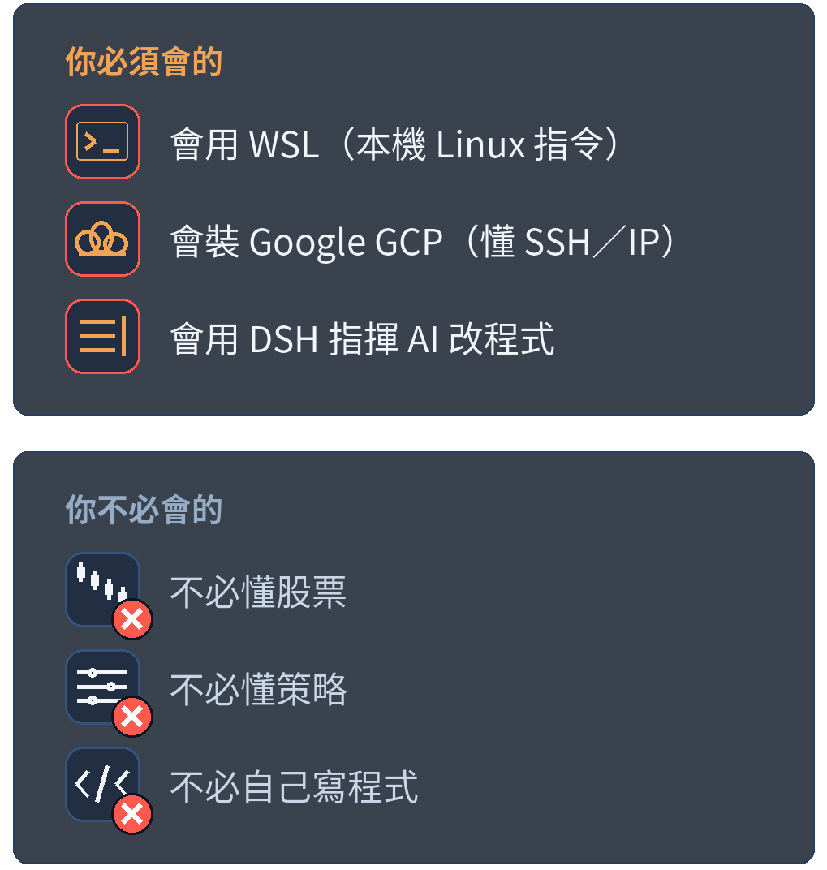
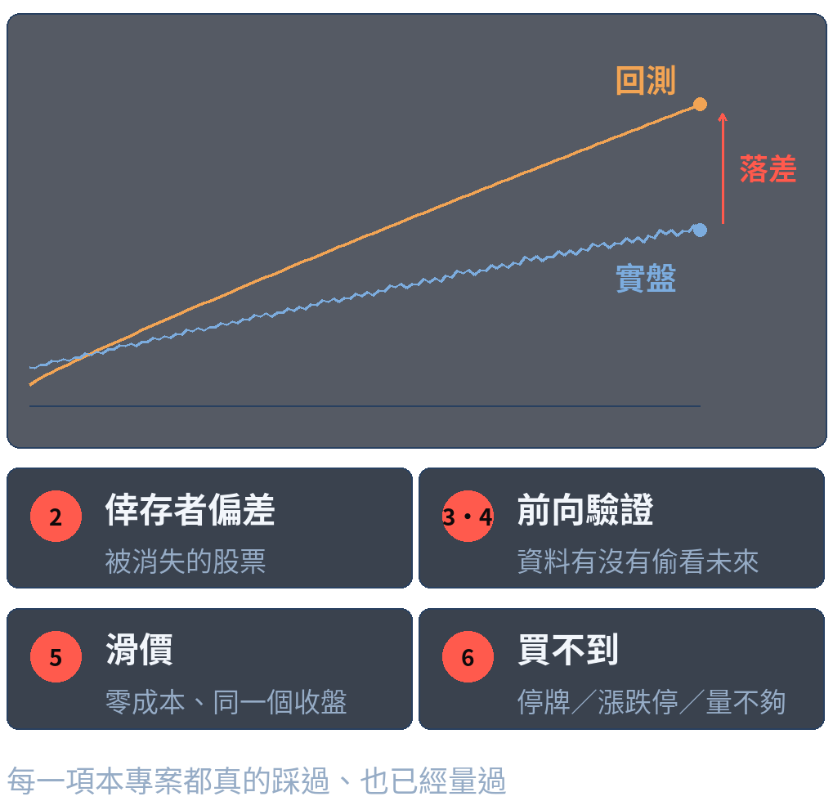
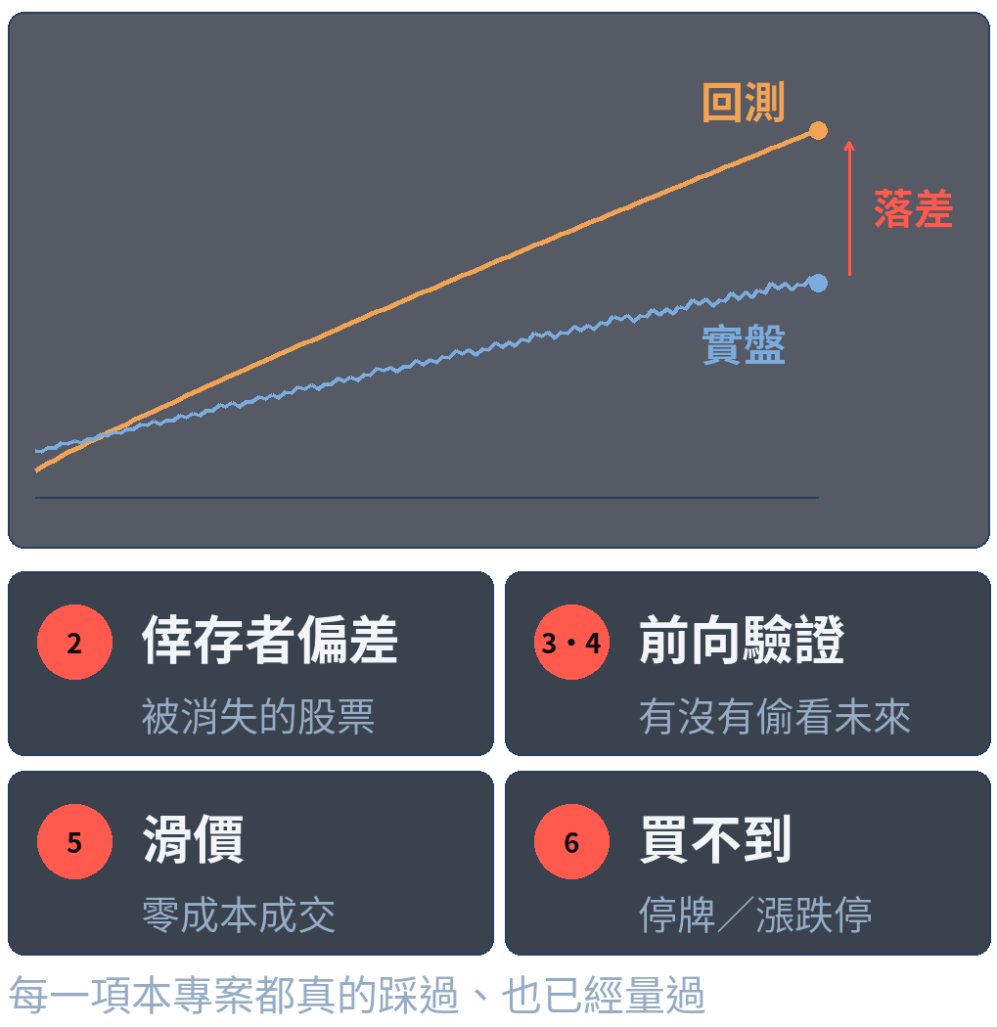

TW-SelfSelect
回測怎麼看
4 件最容易被回測騙的事
每一件，本專案都真的踩過也量過
01 / 06
Notes:
⏱ 約 12 秒
【旁白】回測可以讓一個策略看起來很賺，但有四件事會讓它比實盤好看。
【畫面】標題＋回測與實盤曲線的落差

Slide 2
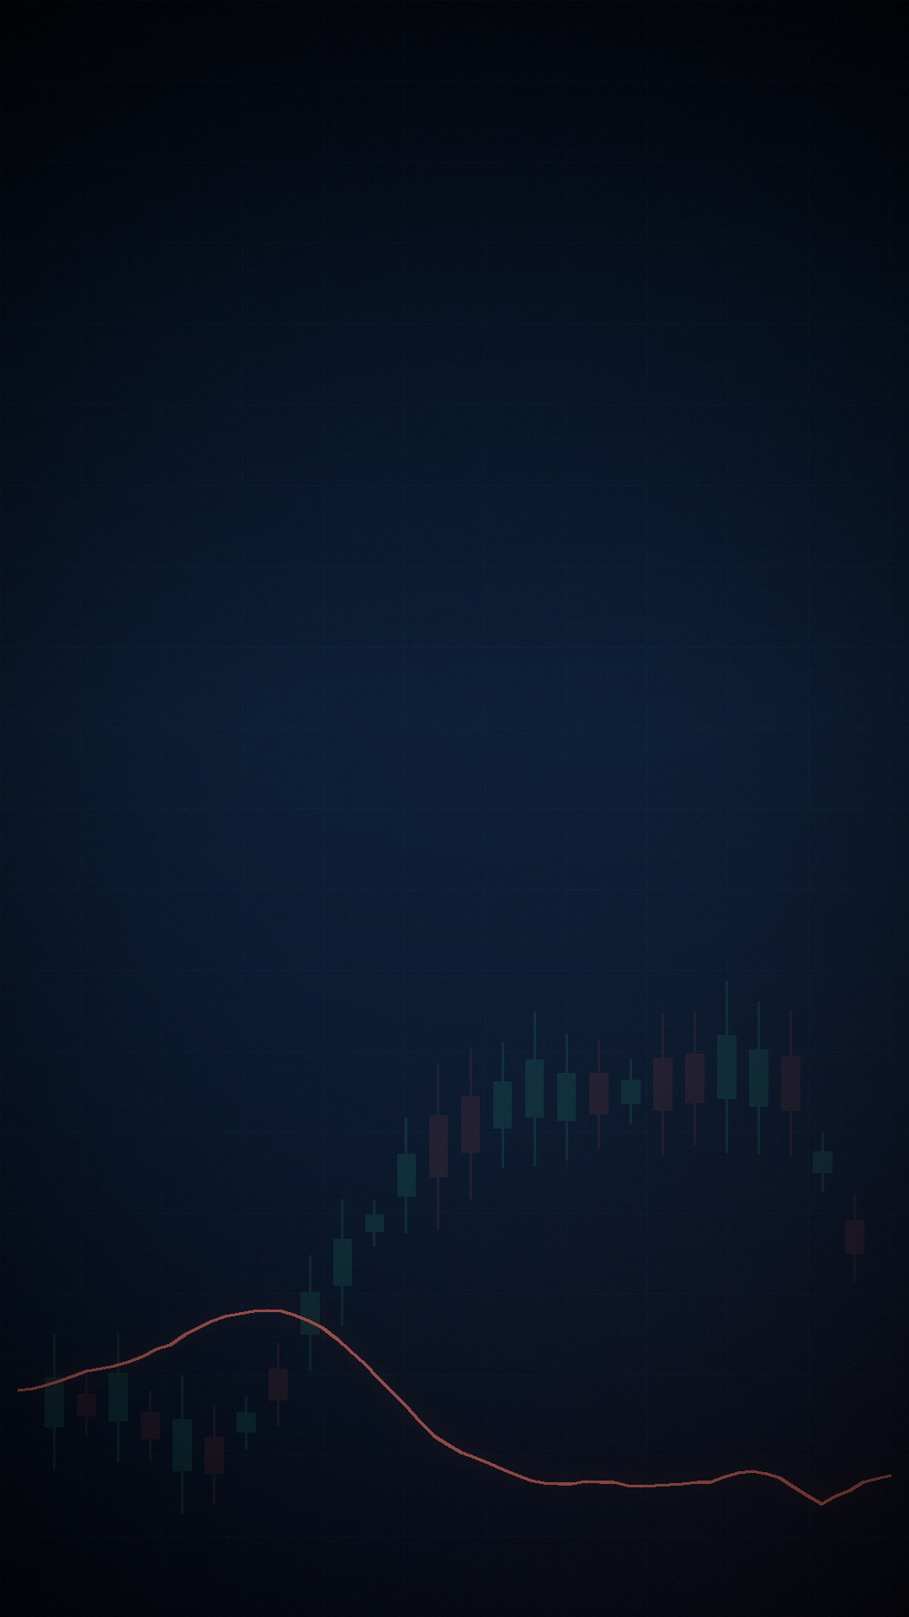
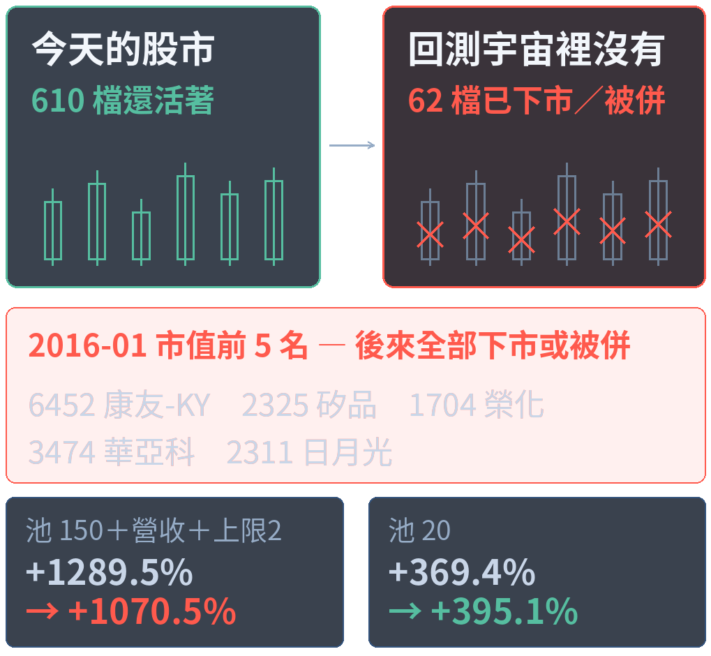
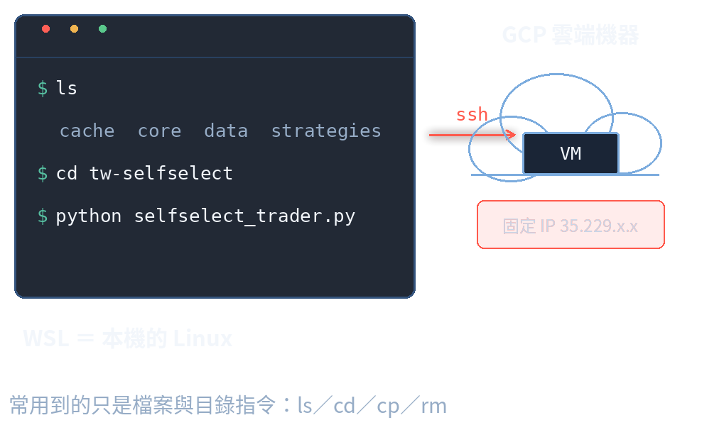
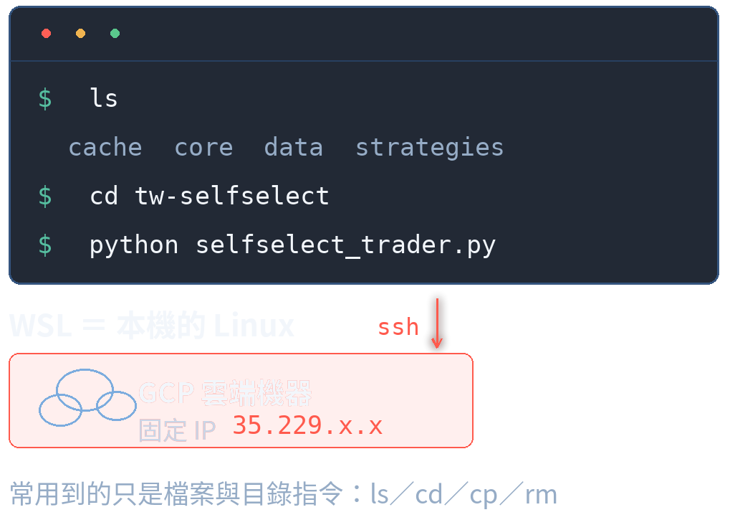
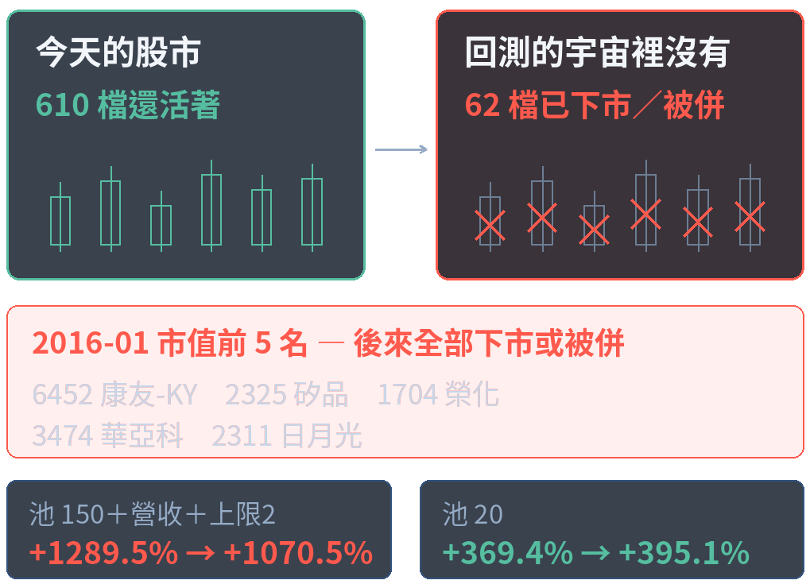
倖存者偏差
只回測「今天還活著」的股票
等於先偷看誰會倒、誰會被併
宇宙 610 → 672 檔
02 / 06
Notes:
⏱ 約 22 秒
【旁白】只回測今天還活著的股票，等於先偷看誰會倒。我們把 62 檔下市股補回宇宙。補完不一定變好也不一定變差，大池下修、小池上修，所以一定要重跑。
【畫面】610 檔活著／62 檔被消失；2016-01 前 5 名全部下市

Slide 3
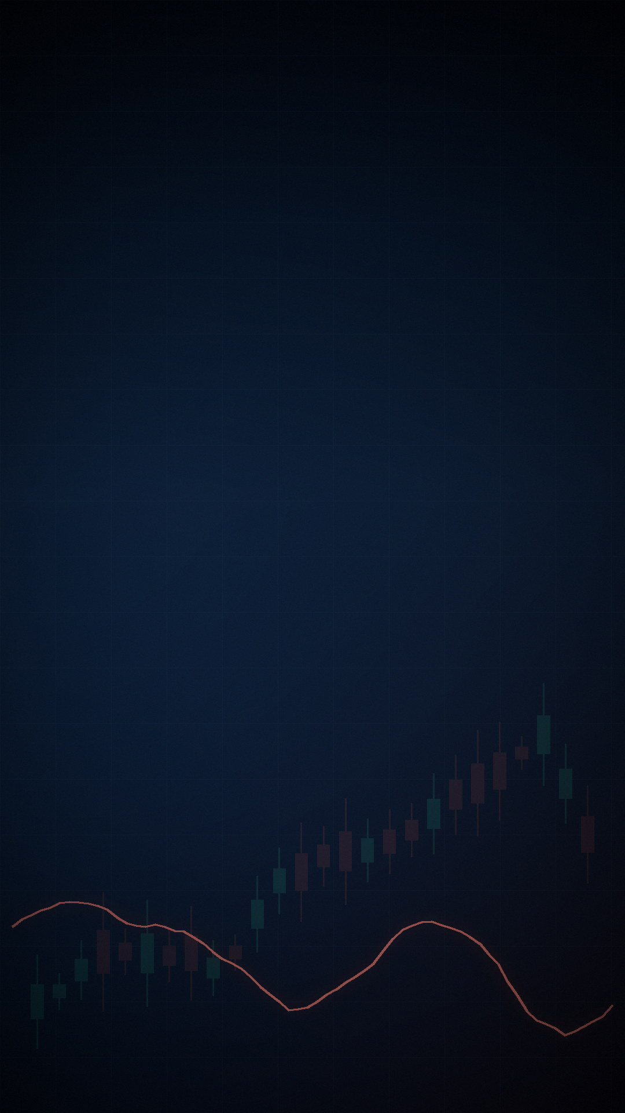
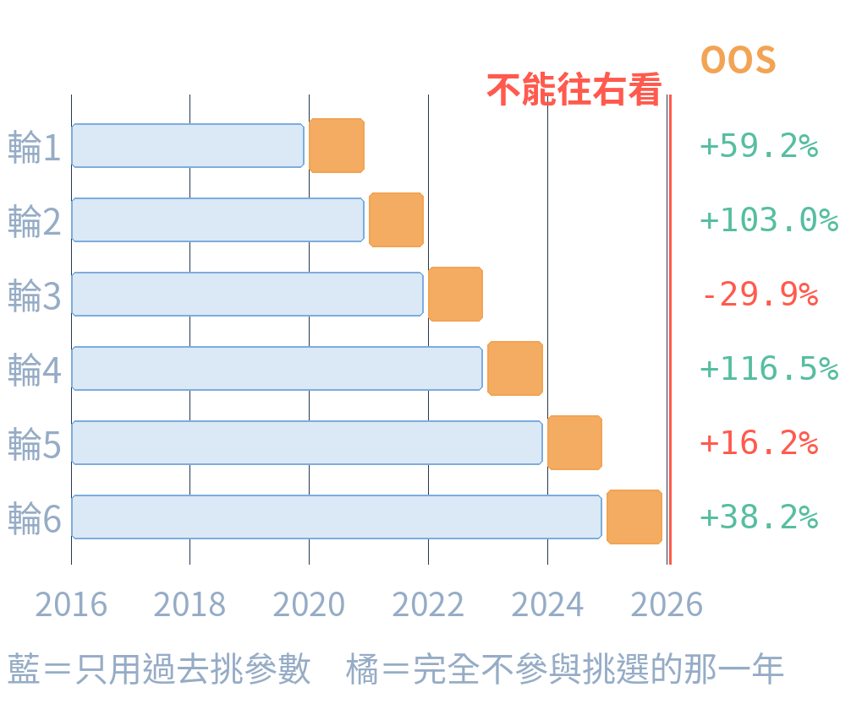
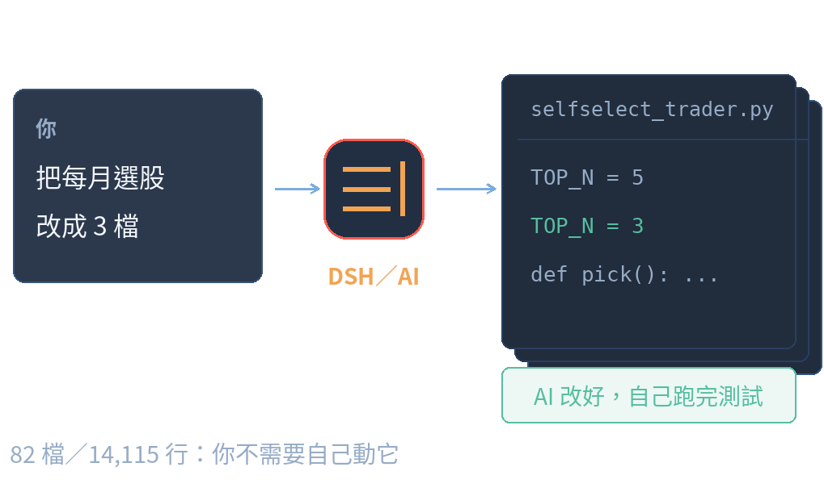
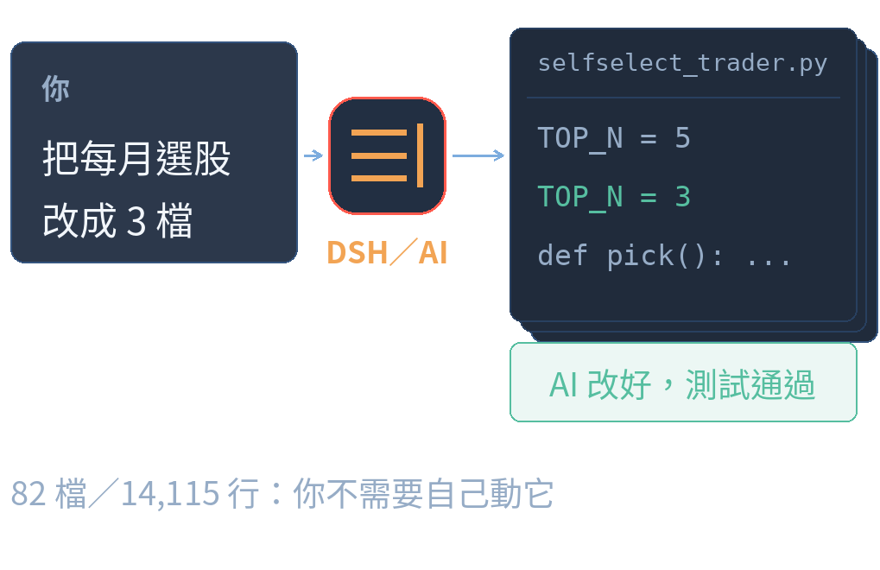
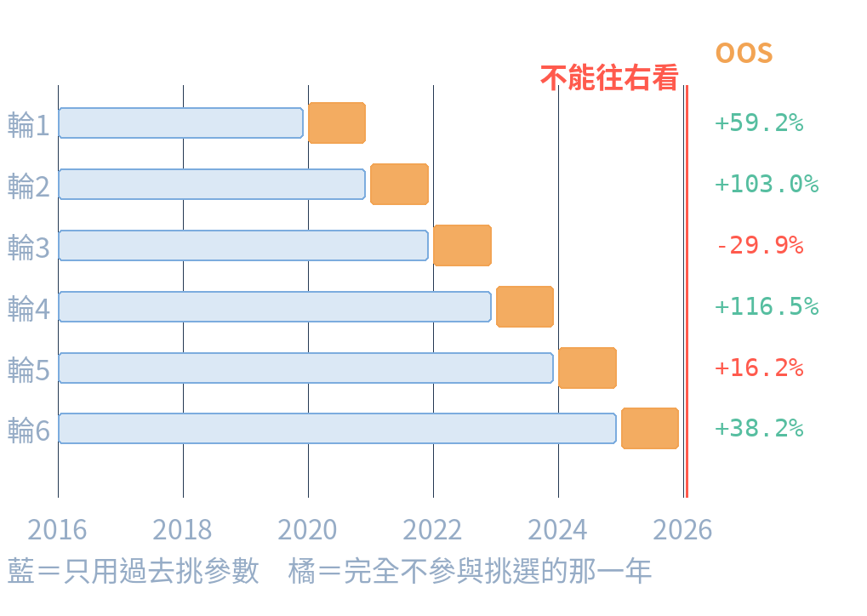
前向驗證 Forward test
回測看過的資料，不能再拿來挑參數
只用過去挑，隔年才看結果
擴張式訓練段 × 6 輪，完全不參與挑選
03 / 06
Notes:
⏱ 約 20 秒
【旁白】回測看過的資料不能再拿來挑參數。前向驗證是只用過去挑，隔年才看。我們做了六輪。
【畫面】時間軸：藍色訓練段越來越長、橘色 OOS 一格一年

Slide 4
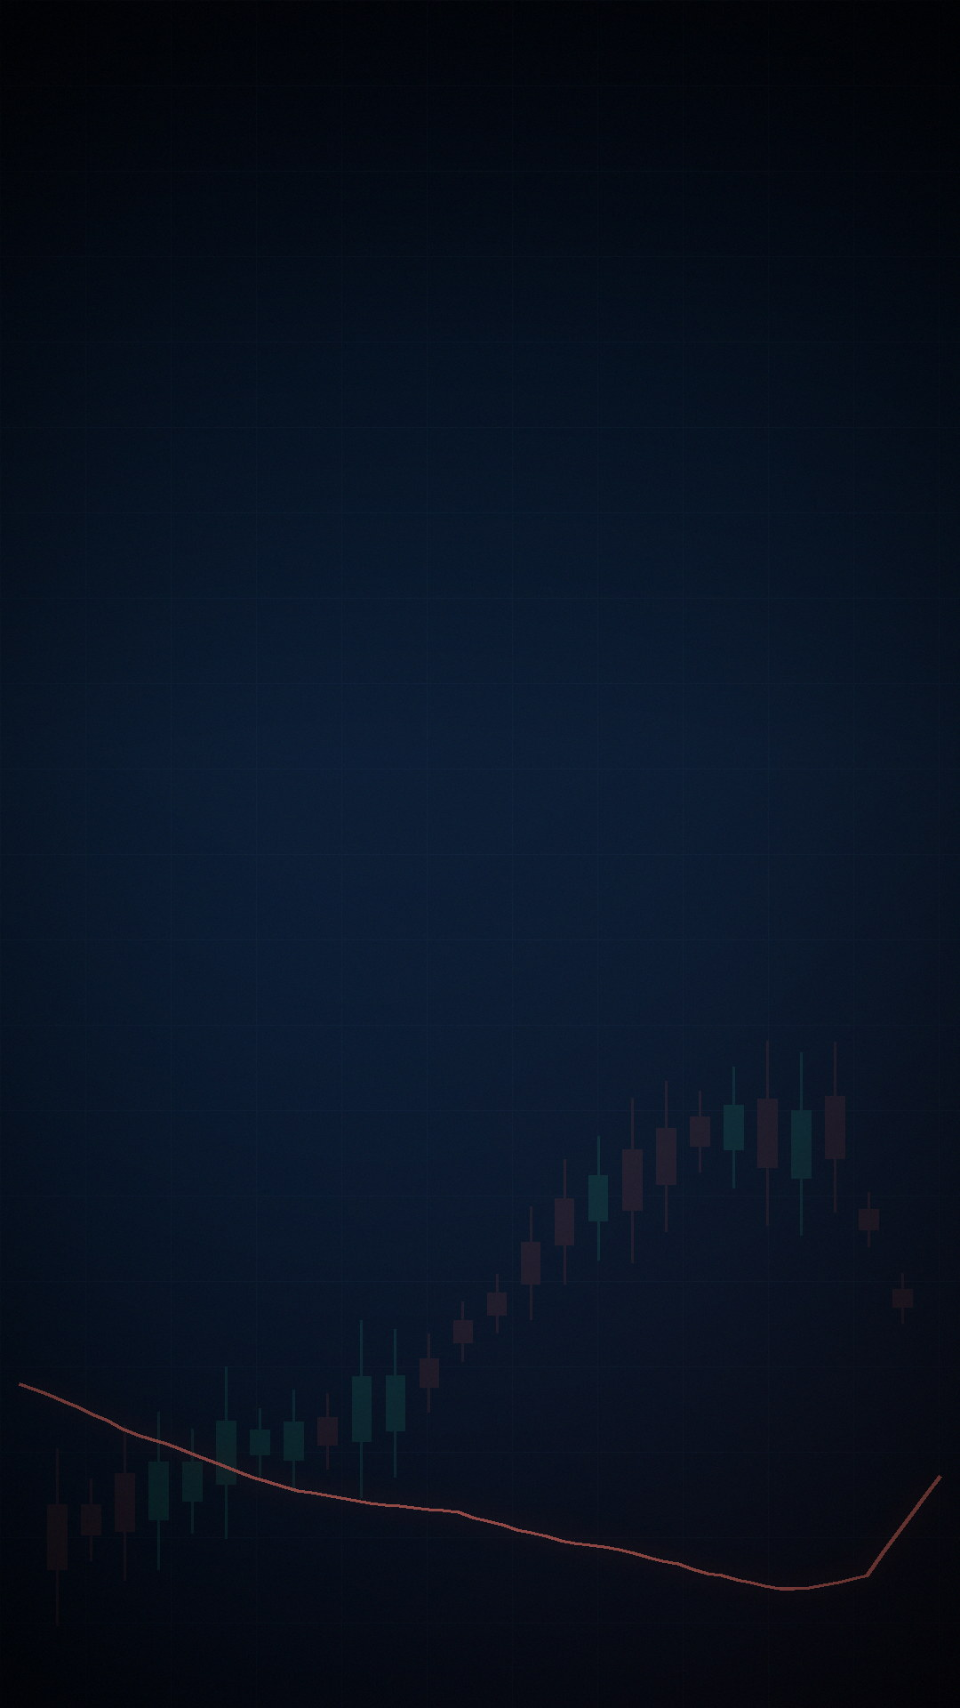
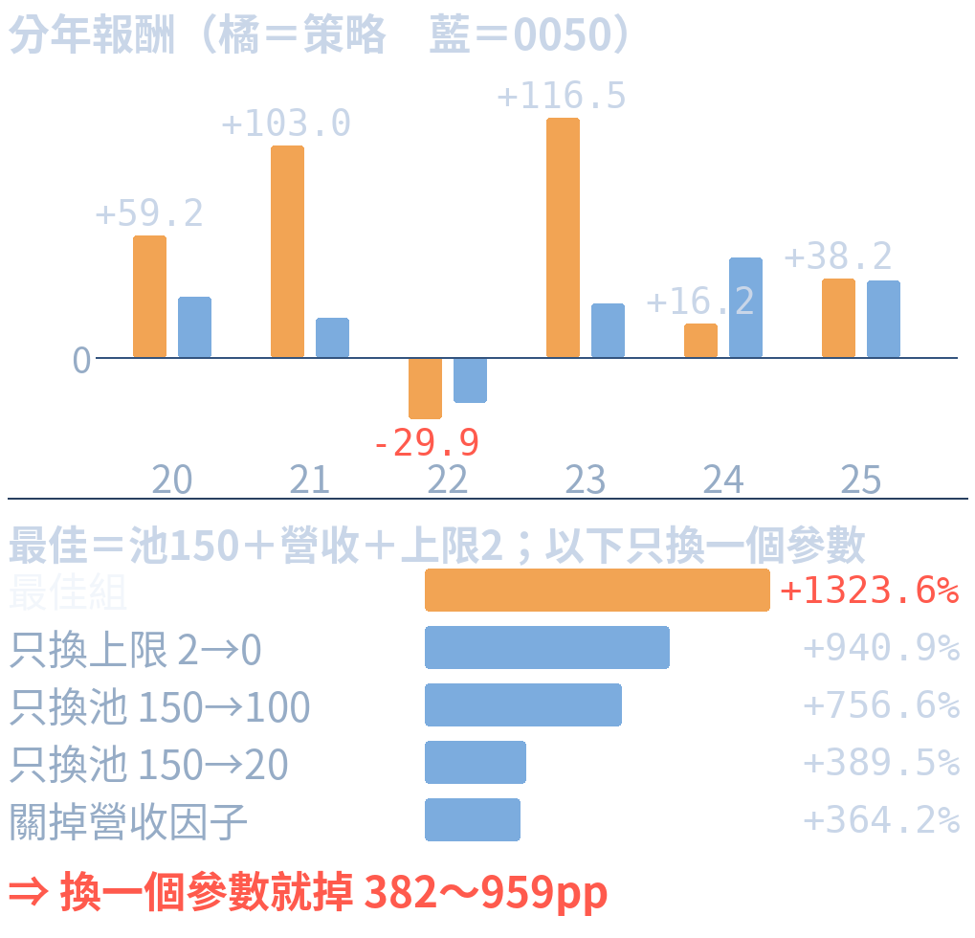
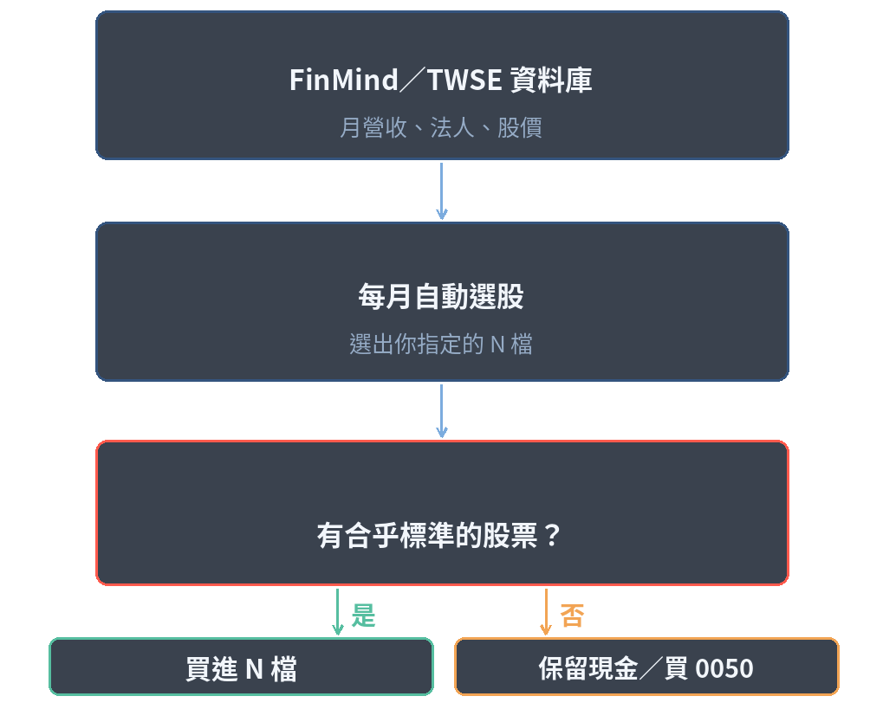
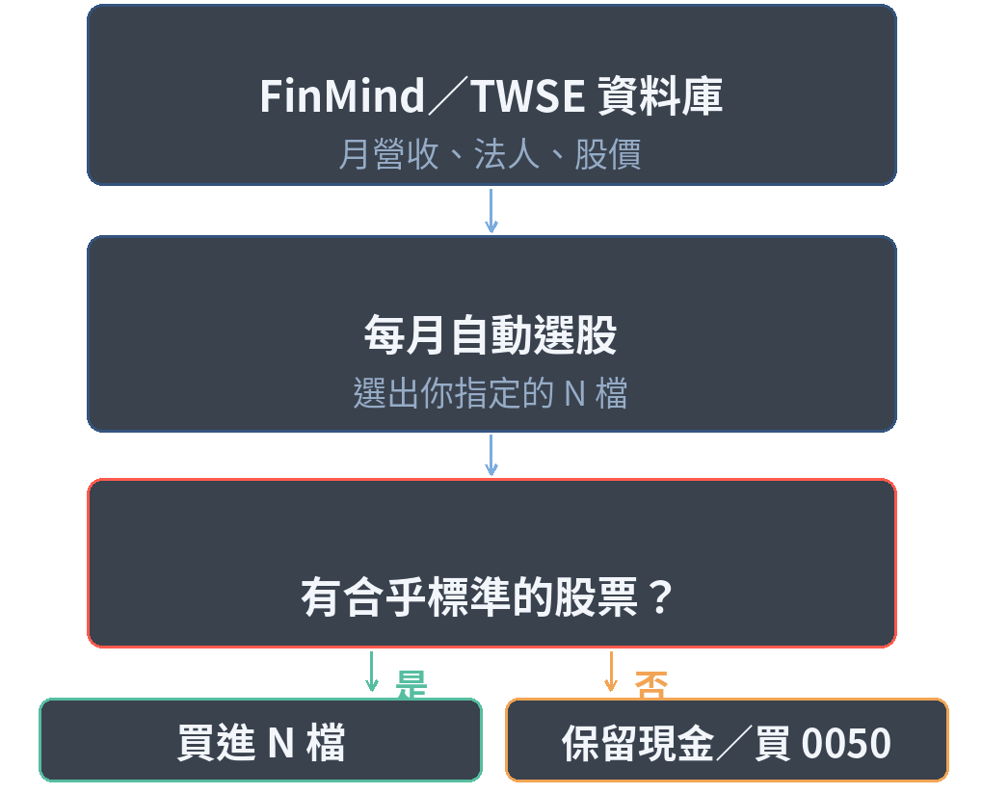
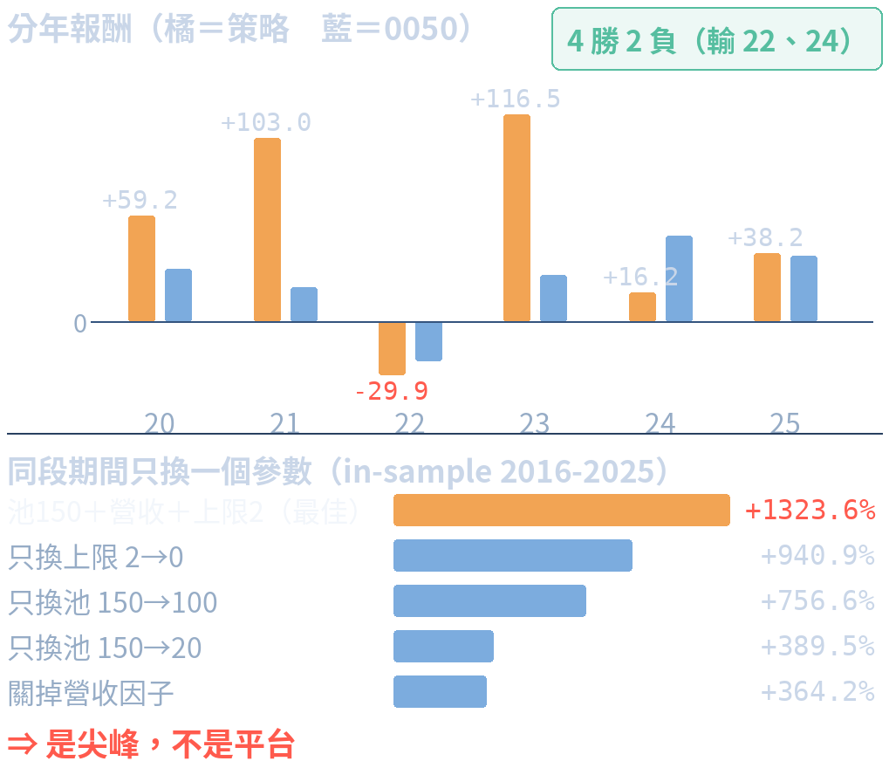
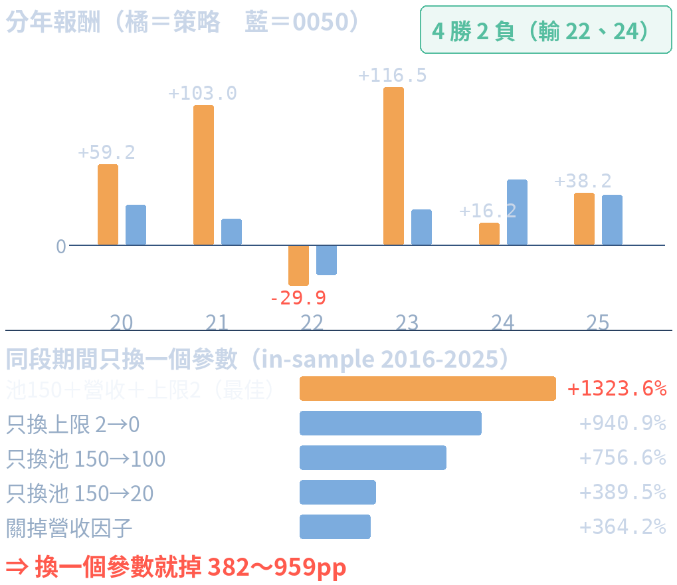
我們的前向驗證結果
6 輪串接 +687.7%｜0050 +206.4%
4 勝 2 負（輸 2022、2024）
六輪都挑回同一組 ⇒ 尖峰不是平台
04 / 06
Notes:
⏱ 約 25 秒
【旁白】結果四勝兩負，串接 +687.7% 對 0050 的 +206.4%。但六輪都挑回同一組，而且換一個參數就掉 382 到 959 個百分點，所以它是尖峰、不是平台。
【畫面】分年長條＋參數鄰居表

Slide 5

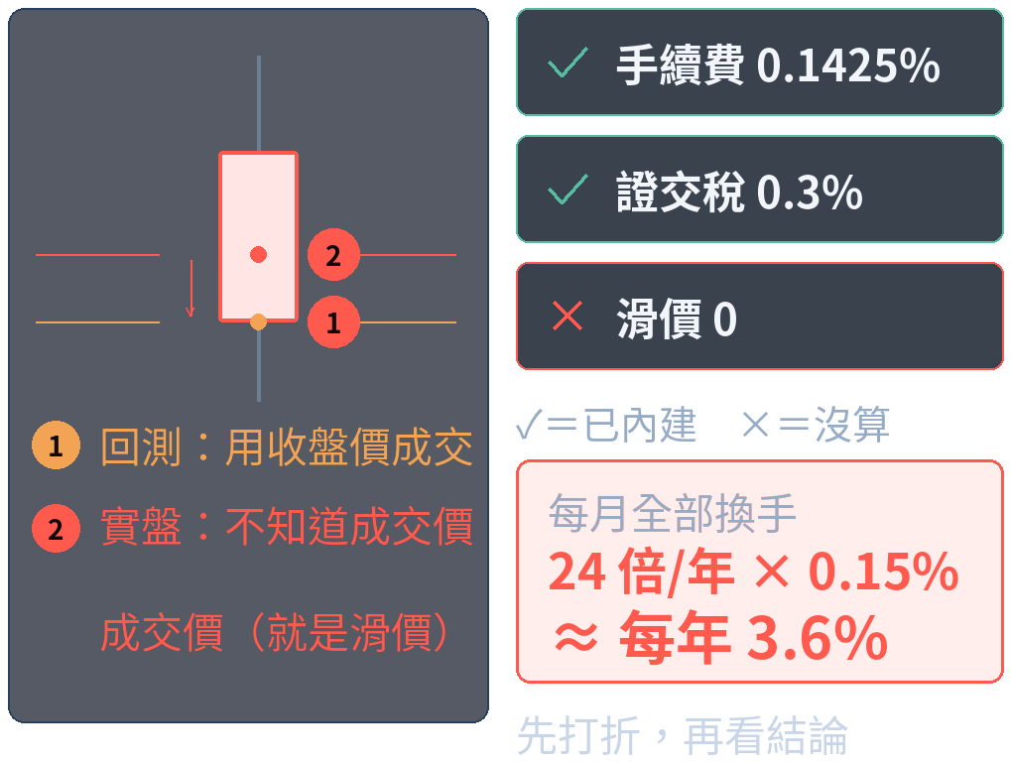
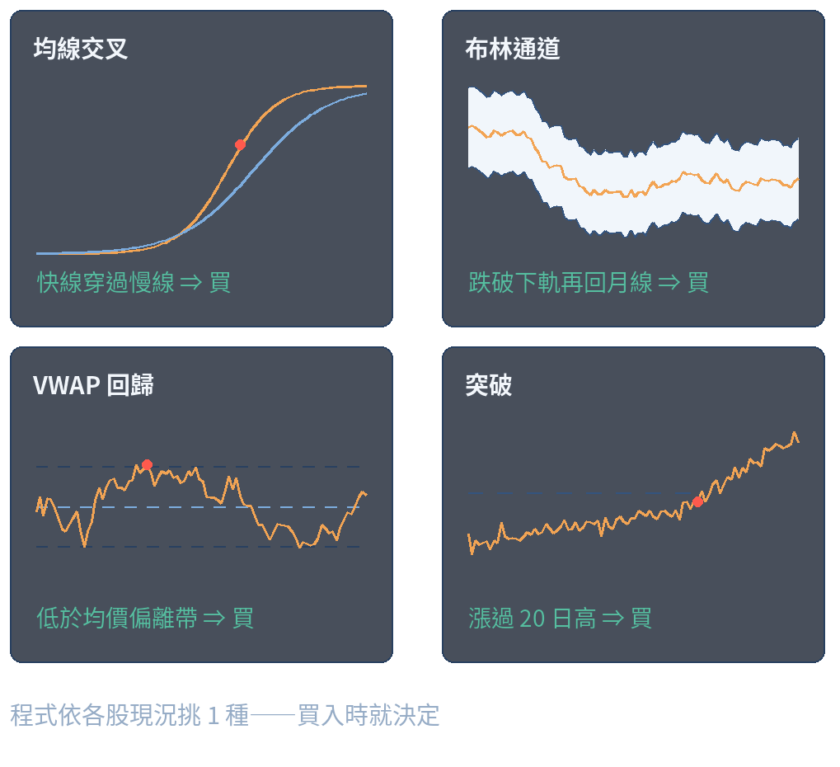
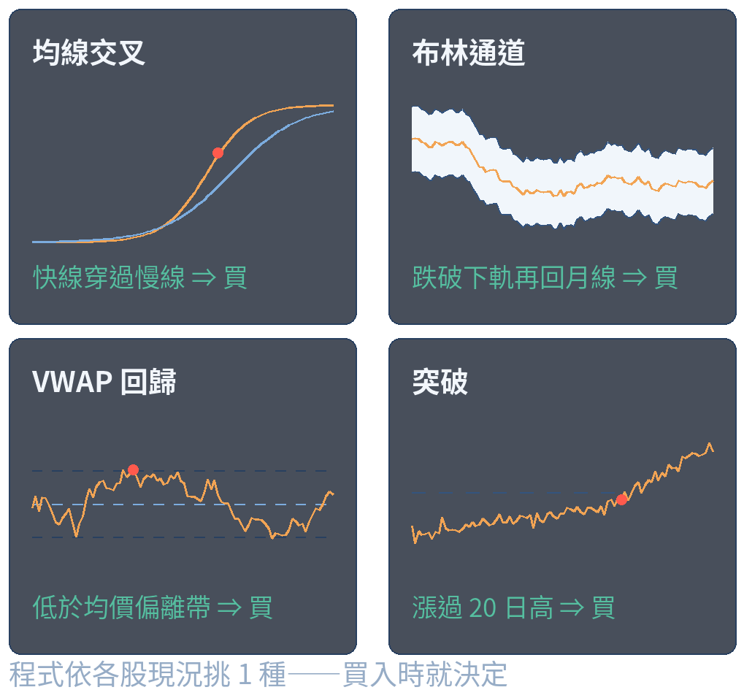
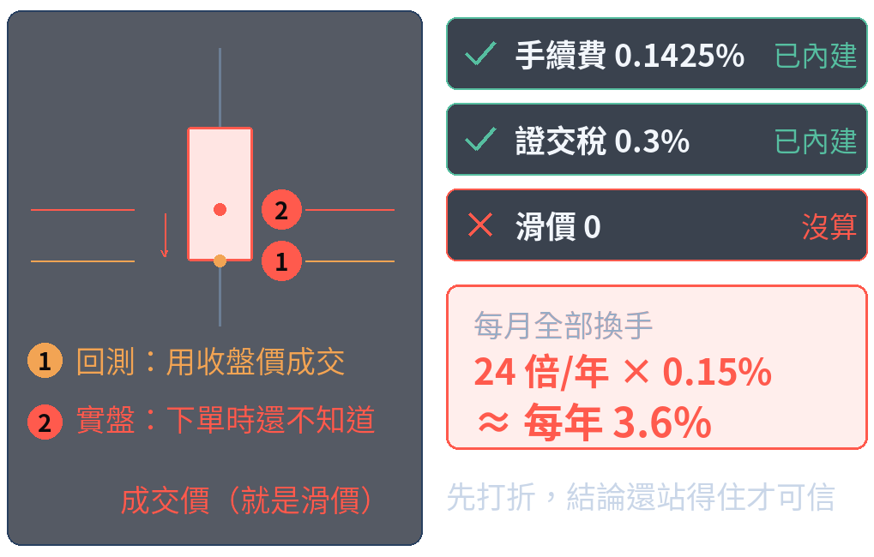
滑價：回測沒有這一段
訊號看當日收盤，成交也用同一個收盤
換手 24 倍/年 × 0.15% ≈ 每年 3.6%
結論要先打折，還站得住才可信
05 / 06
Notes:
⏱ 約 20 秒
【旁白】回測是看當日收盤、也用當日收盤成交，實盤做不到。每月全部換手，一年 24 倍乘 0.15%，大約每年 3.6%。
【畫面】K 棒上的兩個成交價；右邊三個成本格

Slide 6
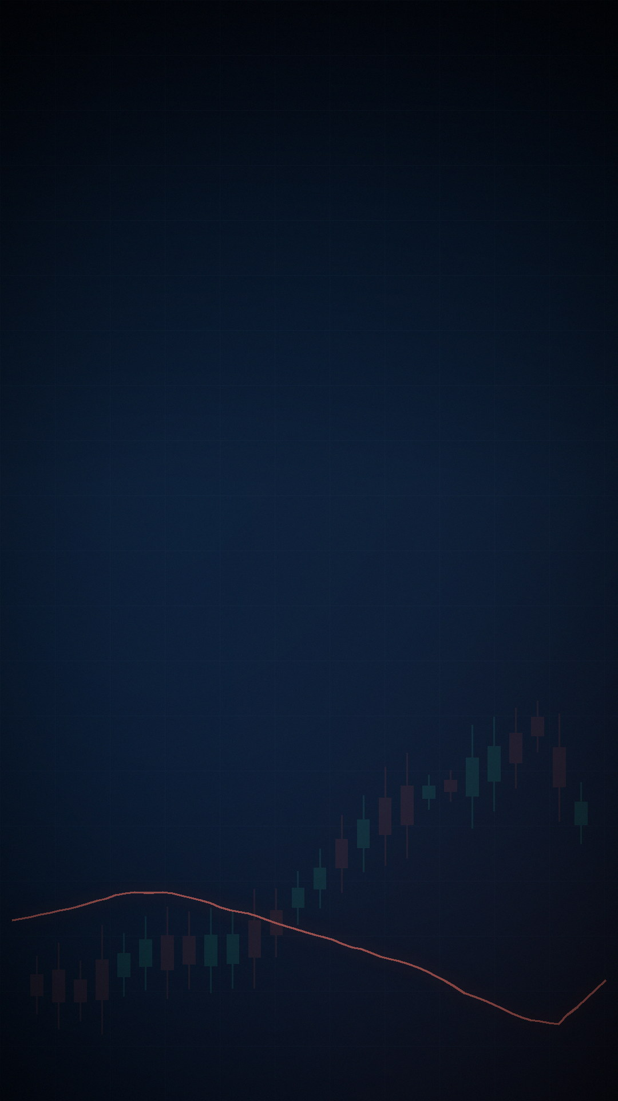
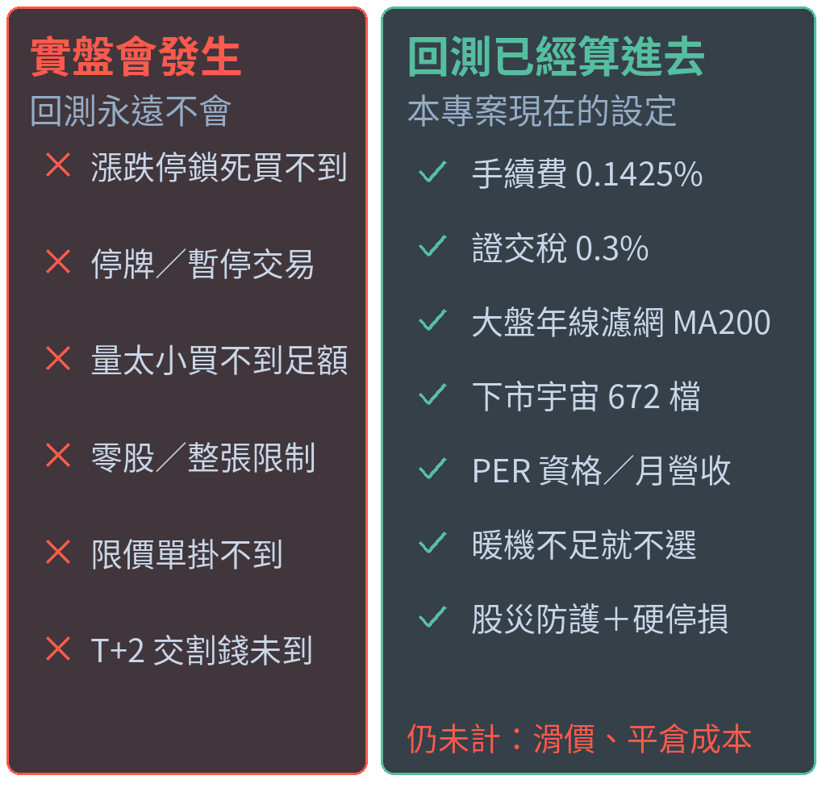

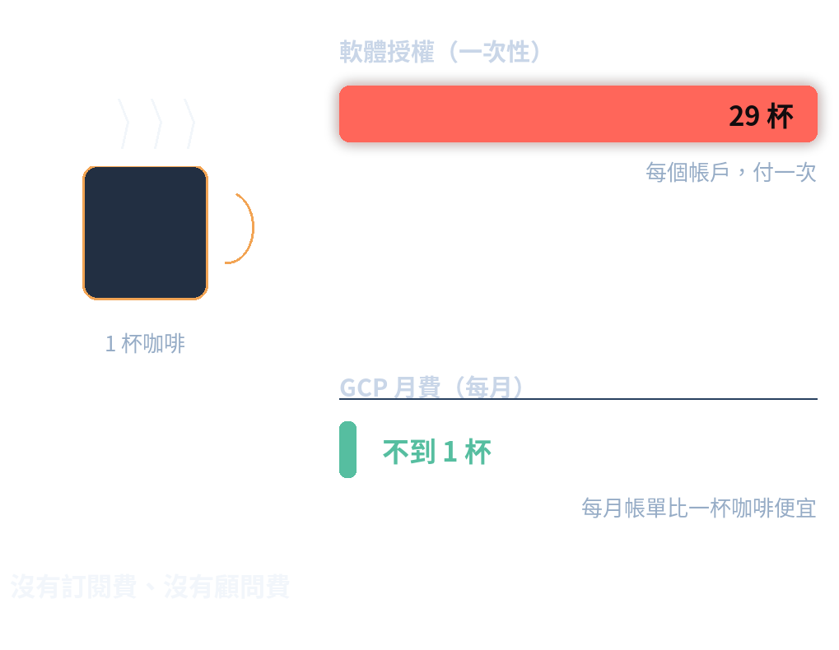
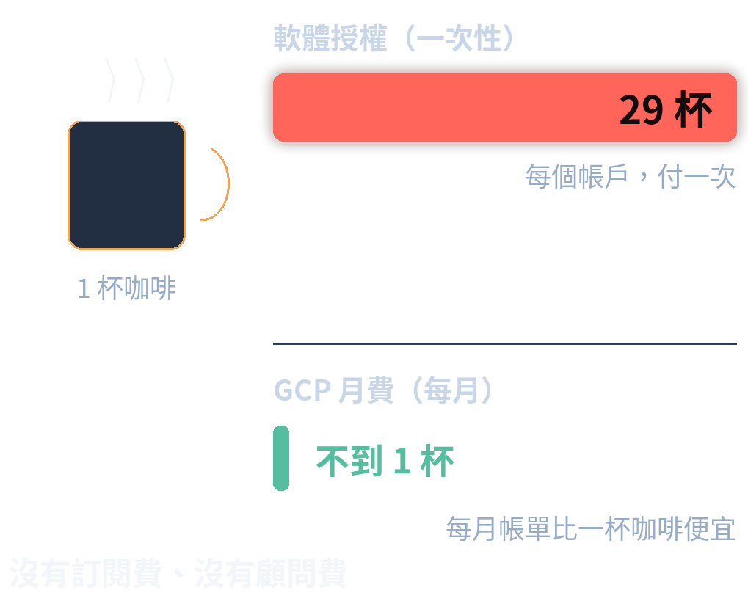
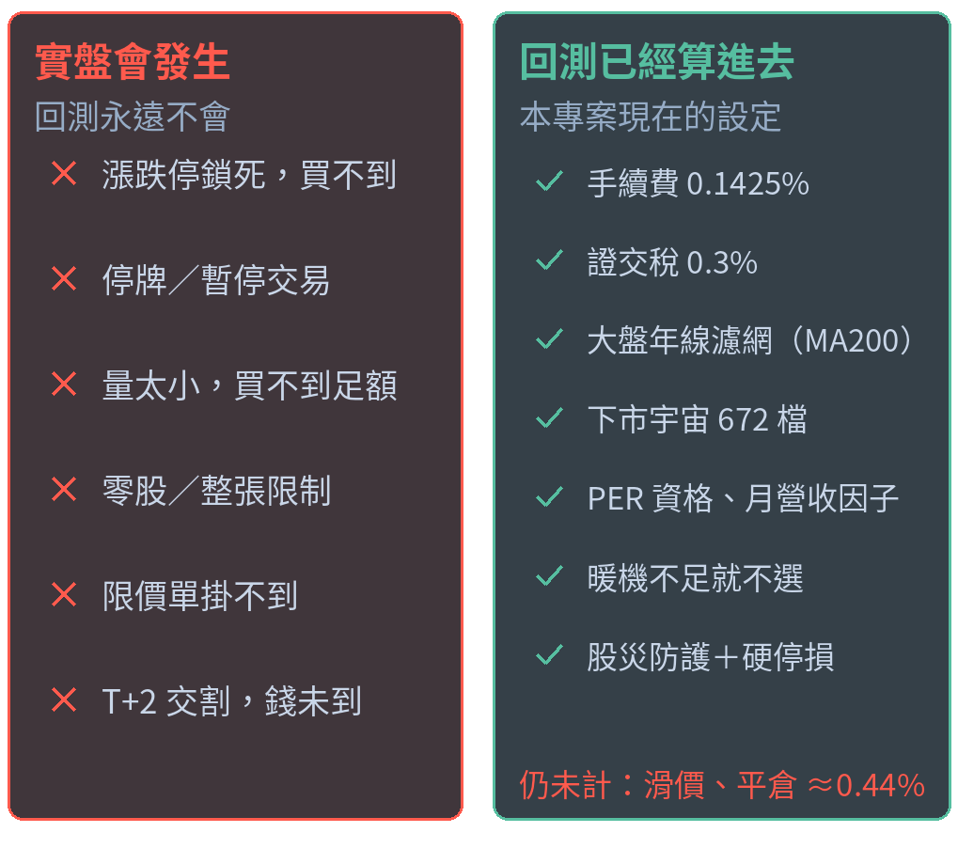
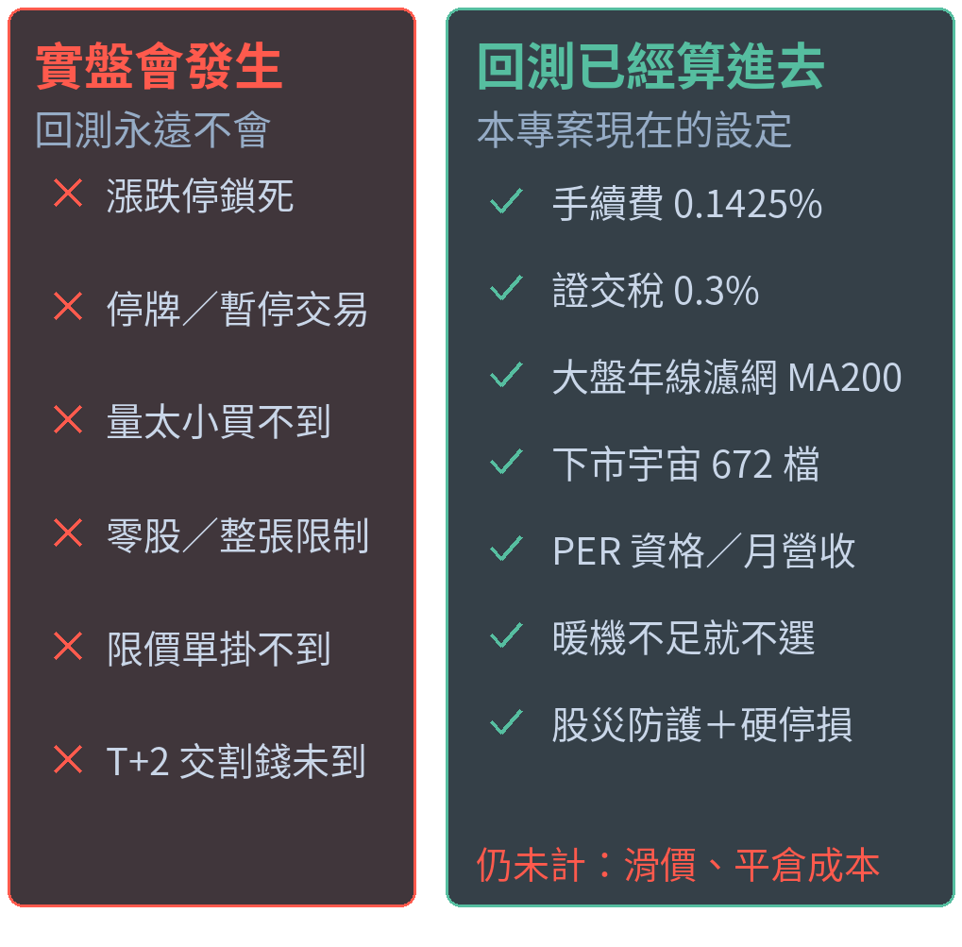
買不到：實盤會、回測不會
左邊 6 種狀況，模擬永遠不會遇到
右邊是本專案回測已經算進去的
仍未計：滑價、期末平倉成本
06 / 06
Notes:
⏱ 約 22 秒
【旁白】漲跌停、停牌、量不夠、限價沒成交，這些模擬永遠不會遇到。右邊是我們已經算進回測的成本與規則；滑價和期末平倉成本還沒算。
【畫面】左紅✕、右綠✓

